Slide 1

Teste de Software

Slide 2
Conceitos Básicos

Slide 3
Defeitos e Falhas
Defeito
um problema nos requisitos, no projeto, no código, na documentação ou nos casos de teste.
Falha
um problema no funcionamento do sistema.
Falha: conseqüência de um defeito

Slide 4
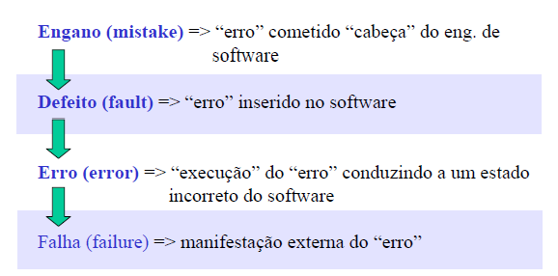
Defeitos e Falhas: Uma Visão Mais Completa

Slide 5
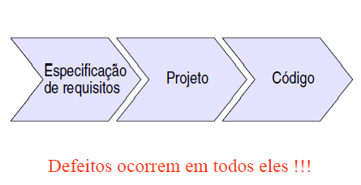
Principais Artefatos de Software: Uma Visão Simplificada

Slide 6
Defeitos Introduzidos ao Longo do Processo de Desenvolvimento
A maior parte é de origem humana.
São gerados na comunicação e na transformação de informações.
Permanecem presentes nos diversos produtos de software produzidos e liberados.
A maioria encontra-se em partes do produto de software raramente utilizadas e/ou executadas.

Slide 7
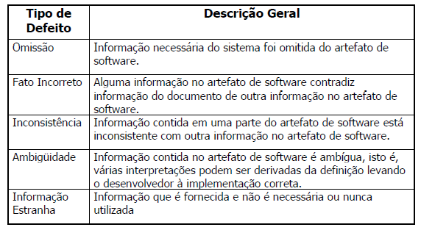
Alguns Tipos de Defeitos Introduzidos

Slide 8
Defeitos Introduzidos ao Longo do Processo de Desenvolvimento
Principal causa:
Tradução incorreta de informações.
Quanto antes a presença do defeito for revelada, menor o custo de correção do defeito e maior a probabilidade de corrigi-lo corretamente.
Solução:
Introduzir atividades de V V & T ao longo de todo o ciclo de desenvolvimento.

Slide 9
Verificação e Validação V & V
As atividades de avaliação de produtos são parte do tema chamado Verificação e Validação (V&V).
A definição de V&V abrange muitas das atividades às quais nos referimos como Garantia da Qualidade de Software (SQA).

Slide 10
Verificação
Refere-se ao conjunto de atividades que garante que o software implementa corretamente uma função específica.
“Estamos construindo certo o produto?”

Slide 11
Validação
Refere-se ao conjunto de atividades que garante que o software que foi construído é “rastreável” às exigências do cliente.
“Estamos construindo o produto certo?”

Slide 12
Garantia da Qualidade de Software
Métodos de Engenharia de Software: proporcionam a base a partir da qual a qualidade é construída.
Revisões Técnicas Formais: ajudam a garantir a qualidade do produto produzido como uma conseqüência de cada passo da engenharia de software.
Medição: ajudam a controlar cada elemento da configuração de software.

Slide 13
Garantia da Qualidade de Software
Padrões e Procedimentos: ajudam a garantir a uniformidade.
Garantia de Qualidade de Software (SQA): põe em prática uma filosofia de qualidade total.
Teste: a qualidade pode ser avaliada.

Slide 14
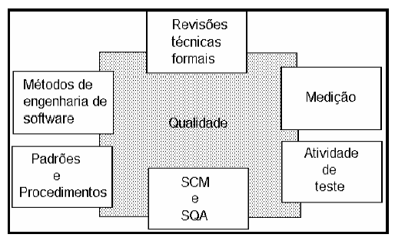
Garantia da Qualidade de Software

Slide 15


Teste de Software

Slide 16
O Que É ?
A atividade de teste é o processo de executar um programa com a intenção de descobrir um erro
Um bom caso de teste é aquele que tem uma elevada probabilidade de revelar um erro ainda não descoberto
Um teste bem-sucedido é aquele que revela um erro ainda não descoberto.

Slide 17
Objetivos da Atividade de Teste
Objetivo: projetar testes que descubram sistematicamente diferentes classes de erros com uma quantidade de tempo e esforço razoáveis.
Se a atividade de teste for conduzida com sucesso, ela descobrirá erros no software.
A atividade de teste não pode mostrar a ausência de bugs.
Ela só pode mostrar se defeitos de software estão presentes.

Slide 18
Erros e as Atividades de Teste
Se erros graves forem encontrados com regularidade, isto implica que a qualidade e a confiabilidade de software são suspeitas.
Se erros facilmente corrigíveis forem encontrados, isto implica que a qualidade e a confiabilidade do software estão aceitáveis ou os testes são inadequados para revelar erros graves
Se não for encontrado erro isto implica que a configuração de teste não foi suficientemente elaborada e erros estão escondidos no software

Slide 19
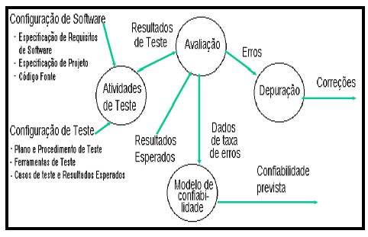
Processo Tradicional de Testes

Slide 20
Abordagens para Testes
Abordagem funcional
AKA "teste caixa preta"
são testadas as funcionalidades do software, emitindo entradas pré-definidas e testando pelas saídas esperadas.

Slide 21
Abordagens para Testes
Abordagem estrutural
AKA "teste caixa branca"
são testados aspectos de implementação das unidades de modularização (e.g. classes):
algoritmos utilizados
resultados esperados de métodos em função de seus parâmetros

Slide 22
Teste Automatizado de Software
Programas que testam programas.
oráculo
Uso de frameworks de teste.

Slide 23
Etapas do Teste de Software
Testes de Unidade: cada módulo é testado individualmente garantindo que ele funcione adequadamente.
Utiliza as técnicas de teste de caixa branca.

Slide 24
Etapas do Teste de Software
Testes de Integração: os módulos são montados ou integrados para formarem um pacote de software.
Utiliza principalmente as técnicas de teste de caixa preta.

Slide 25
Etapas do Teste de Software
Testes de Alto Nível (validação e sistema): Os critérios de validação estabelecidos durante a análise de requisitos são testados.
Verifica também se todos os elementos combinam- se adequadamente e se a função/ desempenho global do sistema é conseguida.
Utiliza as técnicas de caixa preta.

Slide 26
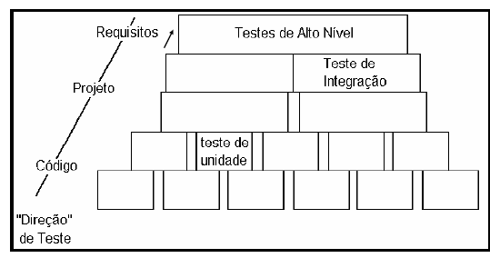
Etapas do Teste de Software

Slide 27
Estratégia de Teste em XP

Slide 28
Estratégia de Teste em XP
"O que não pode ser mensurado não existe." [Kent Beck]
"Não confio em nada que escrevi até que eu tenha testes para isso." [Kent Beck]
"Tests are both resource and responsibility."
"Work with human nature, not against it."
Testar é importante mas pensamos mais no código do que nos testes

Slide 29
Estratégia de Teste em XP
Testes com XP são isolados e automáticos
Testes isolados: não há efeito "cascata" pois testes não interagem entre si
Testes automáticos: indicam apenas se os testes passaram ou não

Slide 30
Test Driven Development - TDD

Slide 31
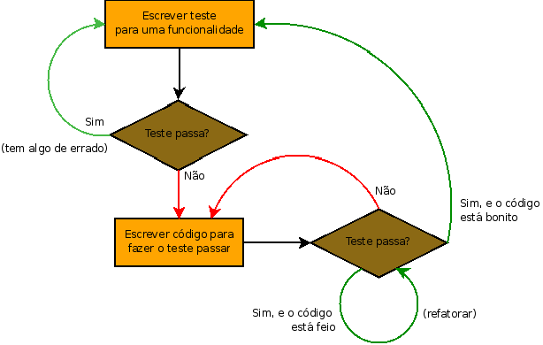
O Que É ?

Slide 32
Por Quê Usar ?
Ênfase na interface
Expressão dos requisitos
Projeto bottom-up
Todo código desenvolvido é coberto por testes
Design do programa
Redução do tempo de depuração
Código modularizado, flexível e extensível

Slide 33
Refatoração
Modificar o design de um código sem alterar o seu comportamento
Em TDD, isso significa alterar o código de forma que os testes continuem passando.
Para saber mais: Refactoring: Improving the Design of Existing Code (The Addison-Wesley Object Technology Series): Martin Fowler,Kent Beck,John Brant,William Opdyke,Don Roberts

Slide 34
Beneficios
Alguns estudos mostram impacto positivo de TDD:
Redução de número de defeitos
Um estudo sobre o impacto do uso de desenvolvimento orientado por testes na melhoria da qualidade de software. Projeto de conclusão de curso de Daniela Feitosa, 2007.2.
Aumento da produtividade
Aumento da qualidade

Slide 35
Limitações
Mudança de pensamento
Suporte gerencial
Dependência de testes funcionais para sucesso/falha (interfaces de usuários, interação com bases de dados, sistemas que dependam de configurações específicas da rede)
▪

